Slide 1
Лекция 2
Генеративное моделирование с автоэнкодерами

Slide 2
автоэнкодеры
Автокодировщики помогают нам кодировать данные, ну, автоматически. Автокодировщики состоят из двух частей: кодировщика и декодера.
Для целей этого объяснения рассмотрим один пример использования: сжатие. Представьте, что вы пишете письмо о своей карьере инженера по машинному обучению. У вас есть всего одна страница, чтобы объяснить все, что вы делаете, так, чтобы было понятно. Теперь представьте, что вам нужно объяснить это кому, кто забывает информацию. Теперь вам нужно объяснить всю терминологию.
Например, они все еще могут читать и понимать основные вещи в вашем письме, такие как описание того, что делала ваша кошка, но понятие инженера по машинному обучению может быть им чуждо.
Другими словами, их изученные преобразования из латентного пространства z в x* были случайно инициализированы. Сначала необходимо переучить эти ментальные структуры в их головах, прежде чем вы сможете что-либо объяснить.
Необходимо обучить их автокодировщик, передавая им понятия x, и проверяя, смогут ли они воспроизвести их (x*) обратно вам осмысленным образом. Таким образом, вы сможете измерить их ошибку, называемую ошибкой реконструкции (|| x – x* ||).

Slide 3
автоэнкодеры
По сути, мы ежедневно сжимаем данные — или информацию — чтобы не тратить уйму времени на объяснение известных понятий. Человеческое общение изобилует автокодировщиками, но они зависят от контекста: то, что мы объясняем одним людям, нам не нужно объяснять нашим коллегам-инженерам, например, что такое модель машинного обучения. Поэтому некоторые человеческие «латентные пространства» более уместны, чем другие, в зависимости от контекста. Мы можем просто перейти к краткому представлению, которое их автокодировщик уже поймет.

Slide 4
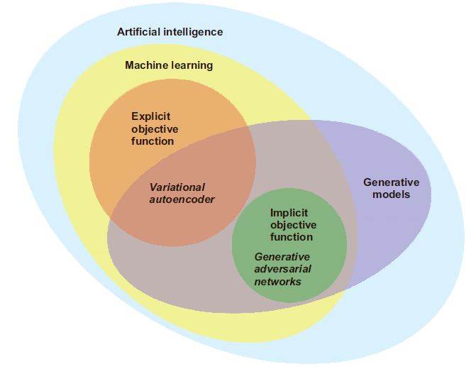
автоэнкодеры
Одно из ключевых отличий автокодировщиков заключается в том, что мы обучаем всю сеть целиком, используя одну функцию потерь, тогда как GAN-сети имеют разные функции потерь для генератора и дискриминатора. Давайте теперь рассмотрим, в каком контексте автокодировщики соотносятся с GAN-сетями.

Slide 5
Структура автоэнкодеров
Рассматривая структуру автокодировщика, мы будем использовать изображения в качестве примера, но эта структура также применима и в других случаях. Как и многие достижения в машинном обучении, основная идея автокодировщиков интуитивно понятна и следует этим простым шагам, показанным на рисунке:

Slide 6
Структура автоэнкодеров
Сеть кодировщика: Мы берем представление x (например, изображение), а затем уменьшаем размерность с y до z, используя обученный кодировщик (обычно, одно- или многослойную нейронную сеть).
Латентное пространство (z): В процессе обучения мы пытаемся определить, имеет ли латентное пространство какой-либо смысл. Латентное пространство обычно представляет собой меньшее измерение и выступает в качестве промежуточного шага. В этом представлении наших данных автокодировщик пытается «организовать свои мысли».
Сеть декодера: Мы восстанавливаем исходный объект в исходное измерение, используя декодер. Обычно это делается с помощью нейронной сети, которая является зеркальным отображением кодировщика. Это шаг от z к x*. Мы применяем обратный процесс кодирования, чтобы получить, например, восстановленный вектор длиной 784 пикселя (изображения 28 × 28) из вектора длиной 256 пикселей из латентного пространства.

Slide 7
Обучение автоэнкодера
Мы берем изображения x и пропускаем их через автокодировщик.
Получаем на выходе x*, реконструкцию изображений.
Измеряем ошибку реконструкции — разницу между x и x*. — Это делается с использованием расстояния (например, средней ошибки) между пикселями x и x*. — Это дает нам явную целевую функцию ( || x –x* || ), которую нужно оптимизировать с помощью варианта градиентного спуска.

Slide 8
Использование автоэнкодеров
Прежде всего, мы получаем сжатие бесплатно!
Это происходит потому, что промежуточный шаг (2) из ​​рисунка становится интеллектуально уменьшенным изображением или объектом в размерности латентного пространства.
Обратите внимание, что теоретически это может быть на порядки меньше, чем исходный вход. Очевидно, что это не без потерь, но мы можем использовать этот побочный эффект, если хотим.
Продолжая использовать латентное пространство, мы можем придумать множество практических применений, таких как одноклассовый классификатор (алгоритм обнаружения аномалий), где мы можем видеть элементы в уменьшенном, более быстродоступном для поиска латентном пространстве, чтобы проверить сходство с целевым классом. Это может работать в поиске (информационном поиске).

Slide 9
Использование автоэнкодеров
Еще один вариант использования — шумоподавление или раскрашивание черно-белых изображений. Например, если у нас есть старая фотография или видео, или очень зашумленное.
Например, снимки времен Второй мировой войны — мы можем уменьшить шум и добавить цвет. Отсюда и сходство с GAN, которые также, как правило, преуспевают в подобных приложениях.
Некоторые архитектуры GAN, такие как BEGAN4, используют автокодировщики в качестве части своей архитектуры, чтобы помочь им стабилизировать обучение, что крайне важно, как вы узнаете позже.
Обучение этих автокодировщиков не требует размеченных данных. Мы поговорим об этом, и о том, почему обучение без учителя так важно, в следующем разделе. Это значительно упрощает нашу жизнь, поскольку это только самообучение и не требует от нас поиска меток.

Slide 10
Обучение без учителя
Обучение без учителя — это тип машинного обучения, при котором мы учимся на основе самих данных без дополнительных меток, указывающих на их значение. Кластеризация, например, является обучением без учителя, поскольку мы просто пытаемся обнаружить скрытую структуру данных; но обнаружение аномалий обычно является обучением с учителем, поскольку нам нужны аномалии, размеченные человеком.
Здесь мы узнаем, чем отличается машинное обучение без учителя: мы можем использовать любые данные, не размечая их для конкретной цели. Мы можем использовать любые изображения из интернета, не аннотируя данные о назначении каждого образца, для каждого представления, которое нас может интересовать. Например: есть ли на этом изображении собака? Машина?

Slide 11
Обучение без учителя
В контролируемом обучении, с другой стороны, если у вас нет меток для конкретной задачи, все ваши метки могут оказаться непригодными. Если вы пытаетесь создать классификатор, который будет классифицировать автомобили из Google Street View, но у вас нет меток для этих изображений животных, обучение классификатора, который будет классифицировать животных с использованием того же набора данных, будет практически невозможно.
Даже если животные часто встречаются в этих примерах, вам придется вернуться и попросить ваших специалистов по разметке перемаркировать тот же набор данных Google Street View для животных. По сути, нам нужно подумать о применении данных, прежде чем мы узнаем сценарий их использования, что сложно! Но для многих задач сжатия данных у вас всегда есть размеченные данные: ваши данные. Некоторые исследователи, такие как Франсуа Шолле (научный сотрудник Google и автор Keras), называют этот тип машинного обучения самообучением. На протяжении большей части этой книги в качестве меток будут использоваться либо сами примеры, либо любые другие примеры из набора данных.

Slide 12
Генерация с автокодировщиком
Автокодировщики сами по себе — довольно старая идея, по крайней мере, если рассматривать эпоху машинного обучения как области. Но поскольку сегодня все работают над чем-то глубоким, никого не должно удивлять, что люди успешно применяют глубокое обучение как в кодировщике, так и в декодере. Автокодировщик состоит из двух нейронных сетей: кодировщика и декодера.
В нашем случае обе имеют функции активации, и мы будем использовать только один промежуточный слой для каждой. Это означает, что в каждой сети у нас есть две матрицы весов — одна от входа к промежуточному слою, а затем одна от промежуточного слоя к скрытому. С другой стороны, у нас есть одна матрица от скрытого слоя к другому промежуточному слою, а затем одна от промежуточного слоя к выходному слою.
Если бы у нас была только одна матрица весов в каждой сети, наша процедура напоминала бы хорошо зарекомендовавший себя аналитический метод, называемый анализом главных компонентов (PCA). Если у вас есть опыт в линейной алгебре, вы должны быть в целом знакомы с этой областью.

Slide 13
Генерация с автокодировщиком
Использование автокодировщиков в качестве генеративной модели может начать обретать смысл. Например, представьте, что ваше представление о том, что такое работа, становится входными данными для сети декодера. Подумайте о слове «работа», записанном на листке бумаги, как о входных данных латентного пространства, а об идее «работы» в голове других — как о выходных данных.
В данном случае мы видим, что кодирование в латентном пространстве становится генеративной моделью, которая генерирует идею в их головах. Письмо выступает в качестве вдохновения или своего рода латентного вектора, а выходные данные — идеи — находятся в том же многомерном пространстве, что и исходные входные данные.
Идеи так же сложны — хотя и немного отличаются — как и ваши. Теперь вернемся к области изображений. Мы обучаем наш автокодировщик на наборе изображений. Таким образом, мы настраиваем параметры кодировщика и декодера, чтобы найти подходящие параметры для двух сетей. Мы также получаем представление о том, как примеры представлены в латентном пространстве. Для генерации мы отсекаем часть кодировщика и используем только латентное пространство и декодер.

Slide 14
автоэнкодер

Slide 15
автоэнкодер
Возможно, вы задаетесь вопросом: в чем разница между вариационным автокодировщиком и «обычным»? Все дело в магическом латентном пространстве. В случае вариационного автокодировщика мы предпочитаем представлять латентное пространство в виде распределения с изученным средним и стандартным отклонением, а не просто набором чисел. Обычно мы выбираем многомерное гауссово распределение, но что именно это такое или почему мы выбираем именно это распределение вместо другого, сейчас не так важно. Как более склонные к статистике из вас, возможно, уже поняли, вариационный автокодировщик — это метод, основанный на байесовском машинном обучении. На практике это означает, что нам нужно изучить распределение, что добавляет дополнительные ограничения. Другими словами, частотные автокодировщики пытались бы изучить скрытое пространство как массив чисел, а байесовские — например, вариационные — автокодировщики пытались бы найти правильные параметры, определяющие распределение.

Slide 16
Программный код
Здесь мы используем популярный высокоуровневый API для глубокого обучения, называемый Keras.
Keras — это высокоуровневый API для нескольких фреймворков глубокого обучения — TensorFlow, Microsoft Cognitive Toolkit (CNTK) и Theano. Он прост в использовании и позволяет работать на гораздо более высоком уровне абстракции, поэтому вы можете сосредоточиться на концепциях, а не записывать каждый стандартный блок умножения, смещения, активации, а затем пулинга или слишком беспокоиться о областях видимости переменных.
Чтобы показать истинную мощь Keras и то, как он упрощает процесс написания нейронной сети, мы рассмотрим пример вариационного автокодировщика в его простейшей форме.
В этом руководстве мы используем функциональный API Keras для более функционально-ориентированного подхода к написанию кода глубокого обучения, но в последующих руководствах мы покажем вам последовательный API (другой способ), когда задачи станут сложнее.

Slide 17
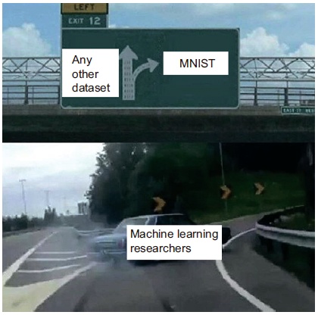
Программный код
Цель этого упражнения — сгенерировать рукописные цифры на основе латентного пространства. Мы собираемся создать объект, генератор или декодер, который сможет использовать метод predict() для генерации новых примеров рукописных цифр, задав в качестве входного параметра начальное значение, которое представляет собой просто вектор латентного пространства. И, конечно же, мы должны использовать MNIST

Slide 18
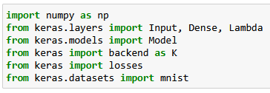
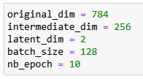
Программный код
В нашем коде сначала необходимо импортировать все зависимости, как показано в следующем листинге.
Следующий шаг — установка глобальных переменных и гиперпараметров. Все они должны быть вам знакомы: исходные размеры составляют 28 × 28, что является стандартным размером. Затем мы преобразуем изображения из набора данных MNIST в одномерный вектор размером 784 (28 × 28) измерения. И у нас также будет один промежуточный слой, скажем, из 256 узлов.

Slide 19
Программный код
Здесь вы можете увидеть, как использование бинарной кросс-энтропии и дивергенции Кульбака-Лейблера суммируется, образуя общую функцию потерь. Дивергенция Кульбака-Лейблера измеряет разницу между распределениями;, а затем измерьте объем перекрытия. Бинарная кросс-энтропия — одна из распространенных функций потерь для классификации двух классов: здесь мы просто сравниваем значение каждого пикселя в оттенках серого x со значением в x_decoded_mean, которое является реконструкцией, о которой мы говорили ранее.
Затем мы определяем модель, которая начинается в точке x и заканчивается в точке x_decoded_mean. Модель компилируется с использованием RMSprop, но мы могли бы использовать Adam или обычный стохастический градиентный спуск (SGD). Как и в любой системе глубокого обучения, мы используем ошибки обратного распространения для навигации по пространству параметров. Мы всегда используем какой-либо тип градиентного спуска, но в целом люди редко пробуют что-либо, кроме трех упомянутых здесь: Adam, SGD или RMSprop.

Slide 20


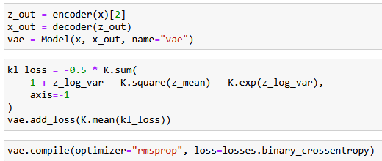
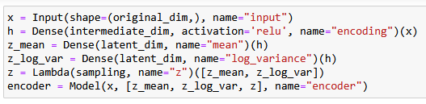
Программный код
Вкратце, мы просто объявим каждый слой, указав предыдущий вход в качестве второй группы аргументов после основных аргументов. Например, слой h принимает x в качестве входных данных. В конце, когда мы скомпилируем модель и укажем, где она начинается (x) и где заканчивается ([z_mean, z_log_var и z]), Keras поймет, как связаны между собой начальные входные данные и конечный список выходных данных. Помните из диаграмм, что z — это наше латентное пространство, которое в данном случае представляет собой нормальное распределение, определяемое средним значением и дисперсией.
Теперь начинается сложная часть, где мы выбираем значения из латентного пространства, а затем передаем эту информацию декодеру. Но давайте немного подумаем, как связаны z_mean и z_log_var: они оба соединены с h плотным слоем из двух узлов, которые являются определяющими характеристиками нормального распределения: средним значением и дисперсией. Предшествующая функция выборки реализована, как показано в следующем листинге.

Slide 21
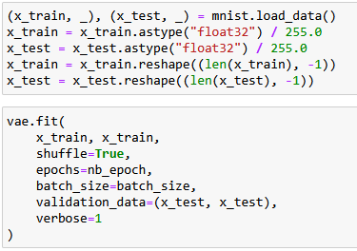
Программный код
Мы нормализуем данные и преобразуем обучающий и тестовый наборы в один массив длиной 784 цифры на каждый пример вместо матрицы 28 × 28. Затем мы применяем функцию подгонки, используя перемешивание для получения реалистичного (неупорядоченного) набора данных. Мы также используем данные валидации для отслеживания прогресса в процессе обучения:

Slide 22
СПАСИБО ЗА ВНИМАНИЕ!!!

